Slide 1
光学总复习
主要内容
5
光 学
应用光学（几何光学）
光波与物质的电磁相互作用
1
电磁性
4
物理光学
(波动光学)
横波性
光的偏振
线性介质
波动性
光波的叠加
1. 线性叠加原理
２. 独立传播原理
无限束光波相干叠加
有限束光波相干叠加
2
3
光的干涉
光的衍射

Slide 2
1.应用光学知识点及习题练习

Slide 3
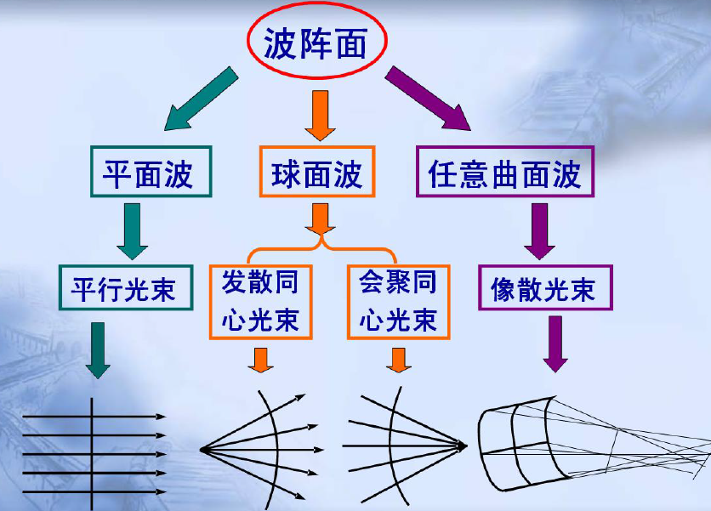
第1章：
发光点、光线、光束

Slide 4
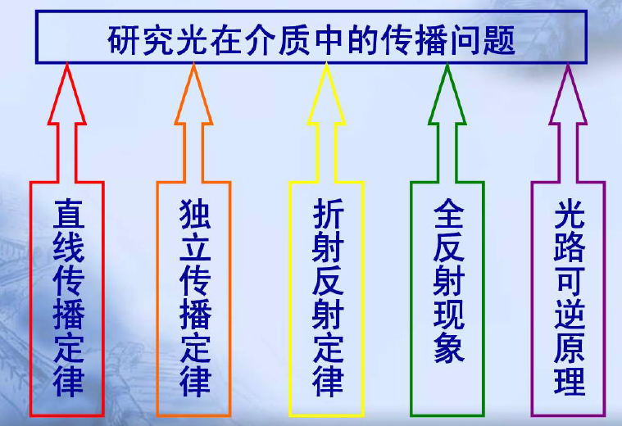
几何光学基本定律：
全反射：

Slide 5
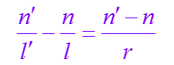
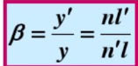
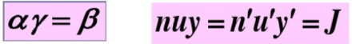
物像基本概念：
共轴球面系统
光轴
实物、实像、虚物、虚像
物像的对应关系，物空间、像空间
球面和球面系统：
符号规则
物体经单个折射球面成像
近轴区域的物像放大率

Slide 6
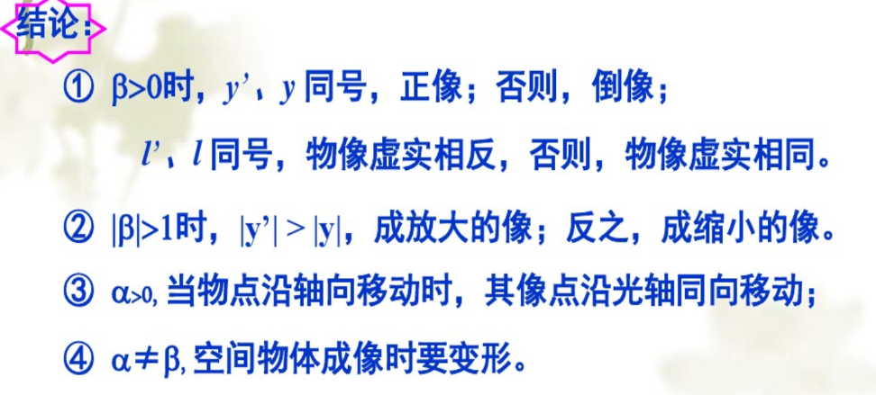

Slide 7
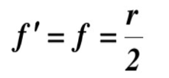
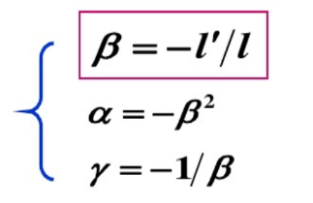
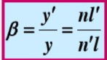
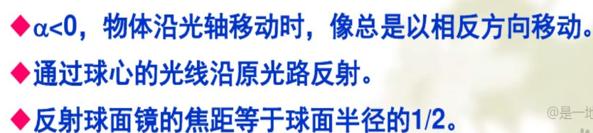
球面反射镜
只要使n′ = −n，便可直接得到反射球面的相应公式。

Slide 8
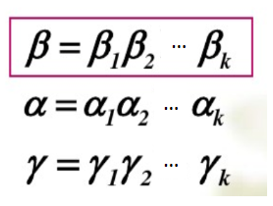
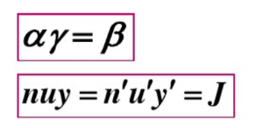
共轴球面系统
过渡公式
成像放大率

Slide 9
薄透镜
物像位置公式：
焦距：
光焦度：
凸透镜，fˊ>0，具有正光焦度，对光束起会聚作用；凹透镜， fˊ<0，具有负光角度，对光束起发散作用。

Slide 10

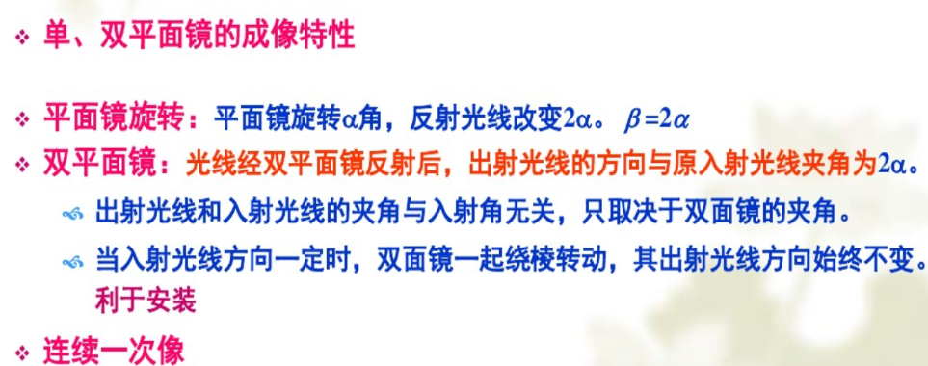

Slide 11
平面反射镜：是光学系统中唯一能成完善像的最简单光学器件。
镜像、一致像

Slide 12

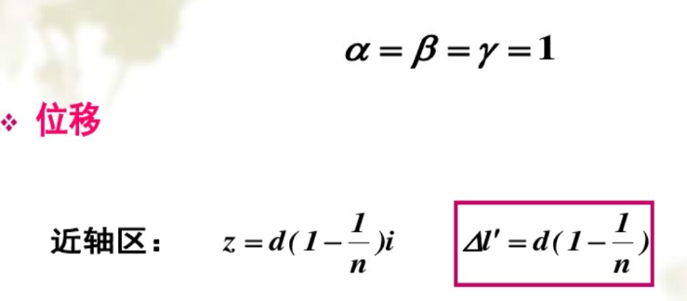
无焦系统

Slide 13
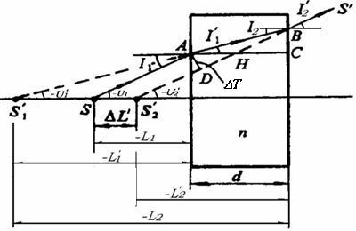
出射光线平行入射光线，方向不变，但并不重合，产生轴向、侧向位移；
平行平板不会使物体放大或缩小，是无光焦度元件，对系统光焦度无贡献；
对远轴光路，轴向位移随入射角（孔径角）的不同而不同。即轴上点发出的不同孔径角的光线经平板后与光轴的交点不同。同心光束变为非同心光束，成像是不完善的。平板越厚，轴向位移越大，成像越不完善。

Slide 14
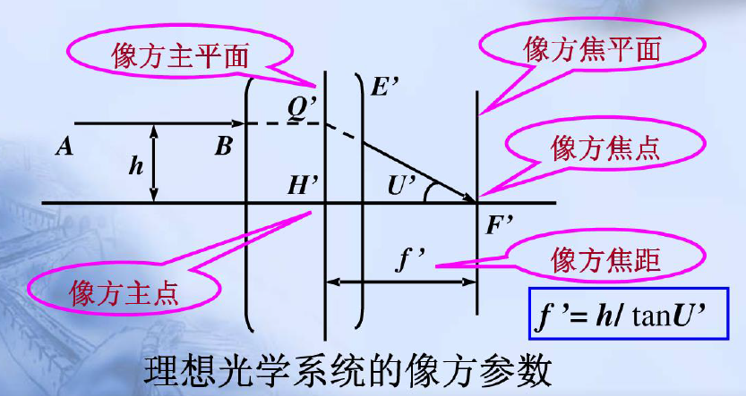
第2章：
什么是理想光学系统？
理想光学系统的基点与基面（一定要搞清楚概念）

Slide 15
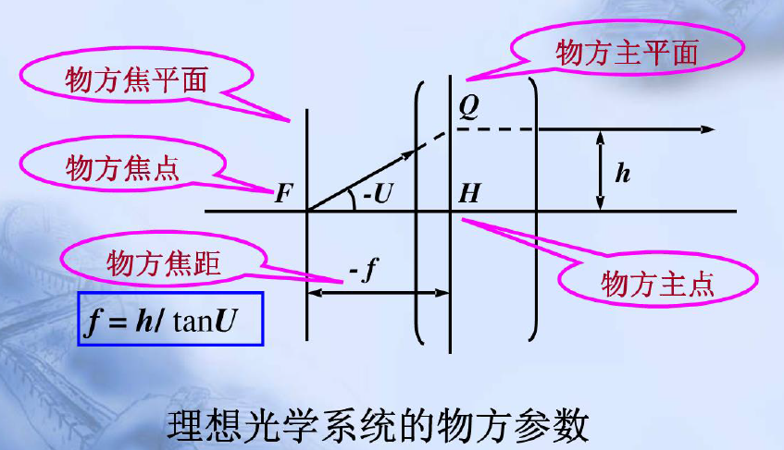

Slide 16
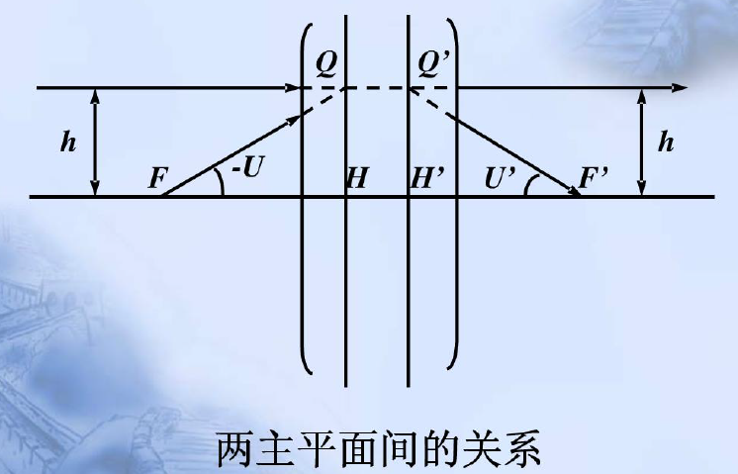
（共轭）

Slide 17
理想光学系统的物像关系，图解法求像
一、图解法求像
（1）平行于光轴入射的光线，经过系统后过像方焦点。
（2）过物方焦点的光线，经过系统后平行于光轴。
（3）倾斜于光轴的平行光线，经过系统后交于像方焦平面
上某一点。
（4）自物方焦平面上一点发出的光系统后成倾斜于光轴的平行光束。
（5）共轭光线在主平面上的投射高度相等，即一对主平面的横向放大率
为＋1。
（7）过节点光线方向不变。
这次不考作图题，但是还需要上面7点。

Slide 18
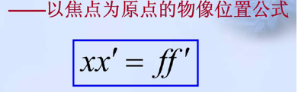
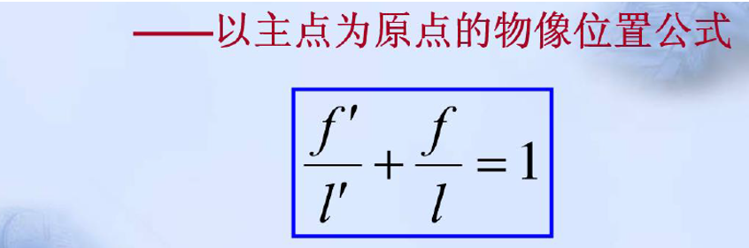
解析法求像

Slide 19
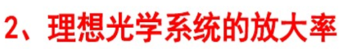
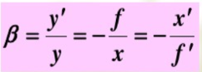

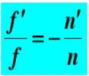

Slide 20
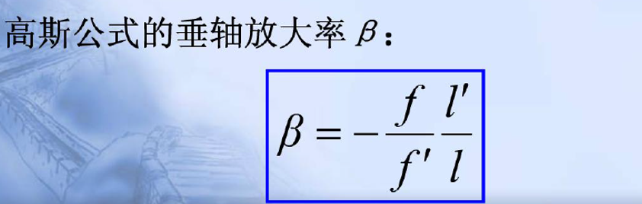
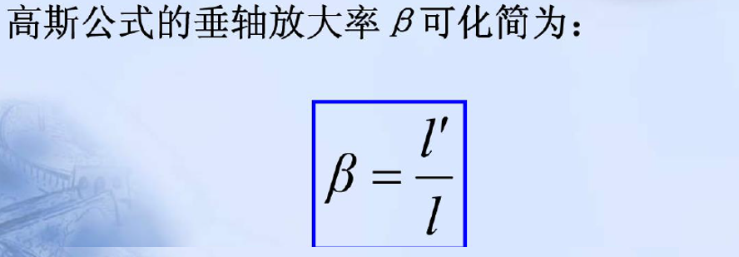

Slide 21


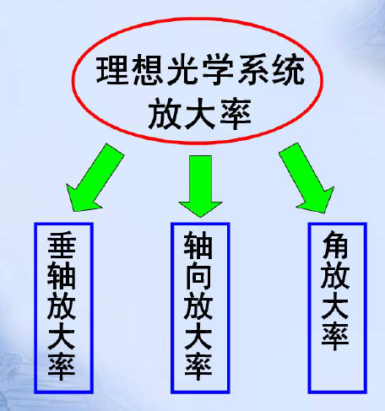
节点和节平面：什么叫节点？有什么特性？物、像方节平面

Slide 22
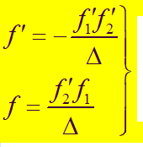
理想光学系统的组合：
原点：H′₂
1、焦点位置公式:
原点：H₁
原点：H′
2、焦距公式:
3、主点位置公式：
4、合成光组的垂轴放大率：
原点：H
原点：F₂′
原点：F₂′
原点：F₁

Slide 23
实际光学系统中的光束限制
一、光阑及其作用
1、孔径光阑（孔阑）：它是限制轴上物体成像光束 立体角的光阑。（决定了入射的孔径角）
2、视场光阑（视阑）：它是限制物平面上或物空间中最大成像范围的光阑。
3、渐晕光阑：以减小轴外像差为目的。
4、消杂光光阑：限制那些从视场外射入系统的光。
二、孔径光阑、入射光瞳和出射光瞳
概念及相互关系
三、渐晕光阑、入射窗和出射窗
概念及相互关系
四、光学的景深（概念）

Slide 24
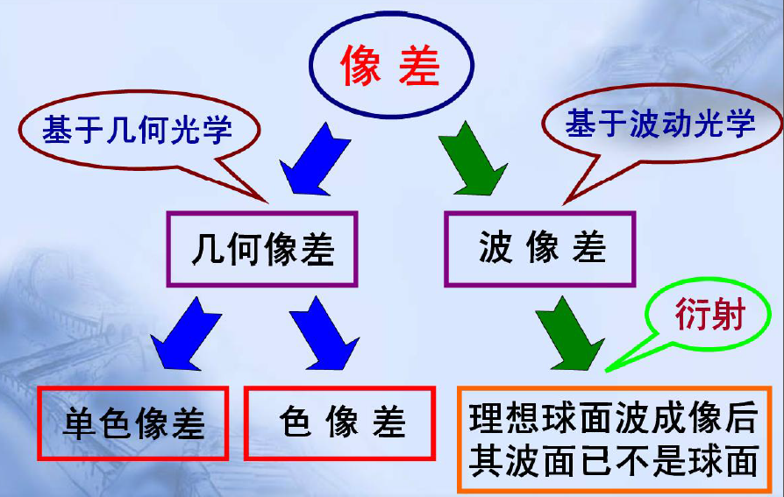
像差

Slide 25
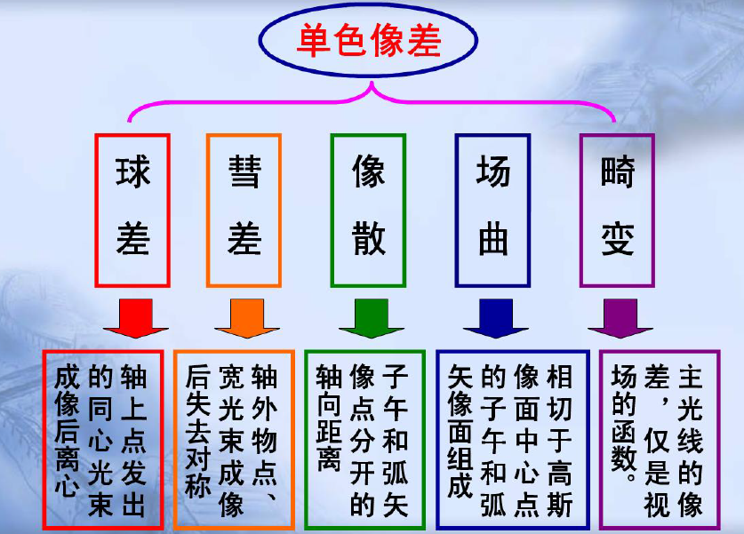
请结合课本

Slide 26
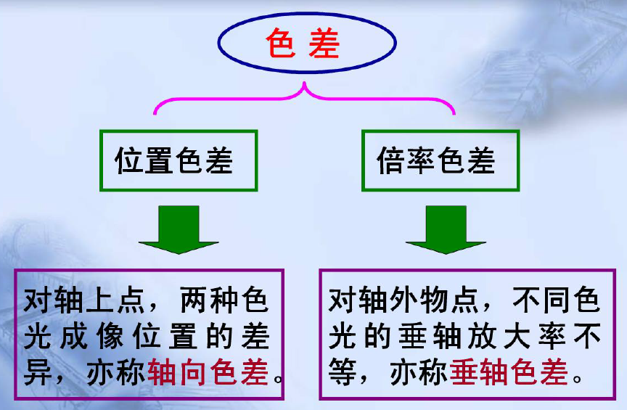
不同

Slide 27
第3章：
弄清眼睛的两类调节功能：视度调节和适应调节
什么是各类目视光学仪器的共同要求？

Slide 28
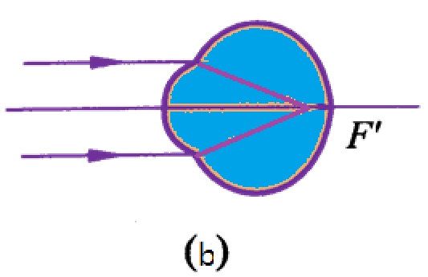
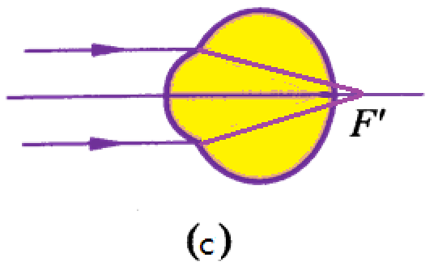
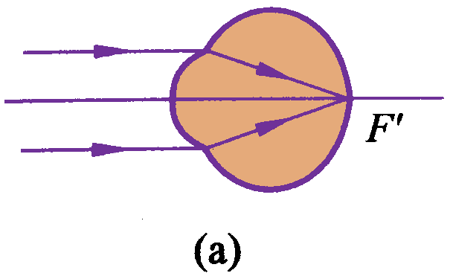
3.1.3 眼睛的缺陷和矫正
①正常眼和反常眼：
正常眼：在肌肉完全放松的情况下，能够看清无限远处的物体，即远点在无限远处(R=0)，像方焦点正好和视网膜重合。
反常眼：眼睛光学系统的后焦点不在视网膜上(在前或后)。
近视眼
远视眼
正常眼
远点变近，像方焦点在视网膜前，眼前有限距离的物体才能成像在视网膜上，无线远处的物体无法看清。
晶状体或角膜曲率较大，聚光能力太强。
远点在眼睛后面，像方焦点在视网膜后，250mm以内的物点也成像于视网膜后。晶状体或角膜曲率变小，聚光能力减弱；或眼轴过短。

Slide 29
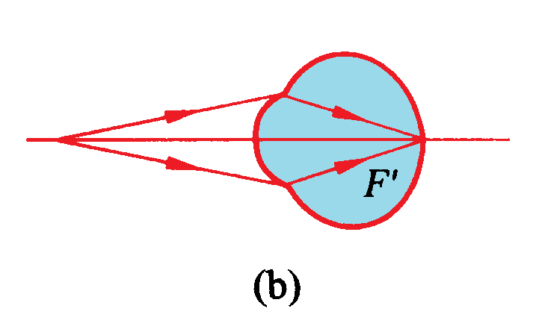
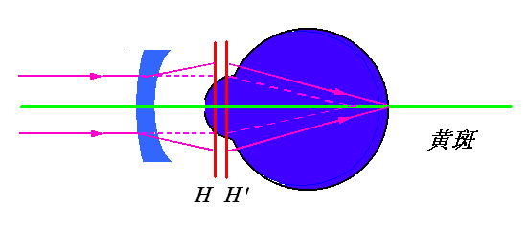
②近视眼（远点位于眼前有限距离）
近视眼：远点位于眼前有限距离眼睛放松时，∞远
物成像在视网膜前。
校正方法: 眼睛前加一凹透镜,先将无限远物体成一虚像于近视眼的远点处.再经过眼睛聚焦在视网膜上,此时负透镜的焦距f’。

Slide 30
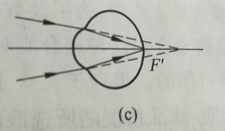
远点在眼睛后面，像方焦点在视网膜后，250mm以内的物点也成像于视网膜后。晶状体或角膜曲率变小，聚光能力减弱；或眼轴过短。
③远视眼（老花眼）远点位于眼后有限距离：
远视眼：近点比正常眼远。
近点
O
F‘
明视距离
明视距离
F‘
O
近点
明视距离
O
F‘
矫正后

Slide 31
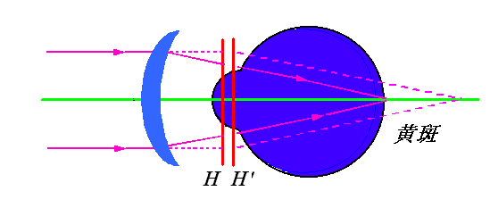
校正方法:眼睛前加凸透镜，使近处的物体（或明视
距离处的物体）成一个虚像在远视眼的近
点处，然后经眼睛成像于视网膜上。
或

Slide 32
例题：某人在其眼前2m远的物看不清，问需要配怎样光焦度的眼睛才能使其眼恢复正常？另一个人对在其眼前0.5以内的物看不清，问需要配上怎样光焦度的眼镜才能使其眼恢复正常？
近点
明视距离
O
F‘
解： 第一个人是近视眼，所需眼睛的光焦度为：
第二个人是远视眼，所需眼睛的光焦度为：

Slide 33
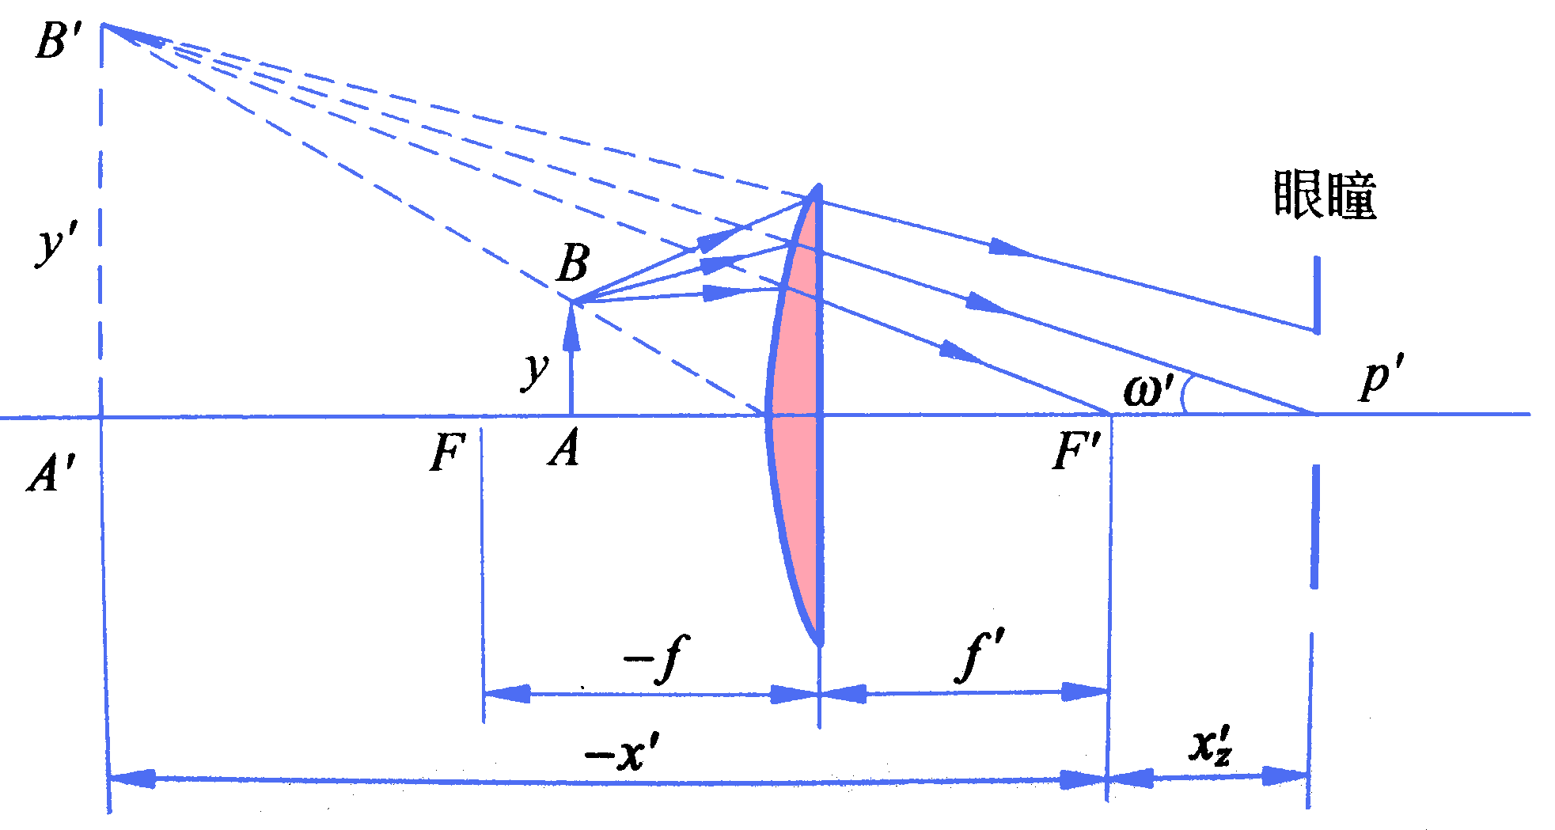
放大镜视放大率
放大镜的成像光路
放大镜：放大率越大，线视场越小

Slide 34
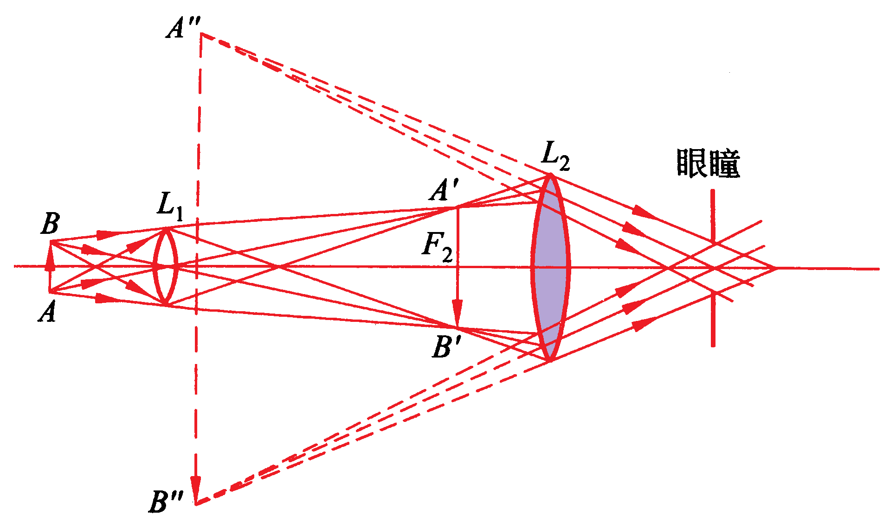
显微镜原理，总放大率：
显微镜

Slide 35
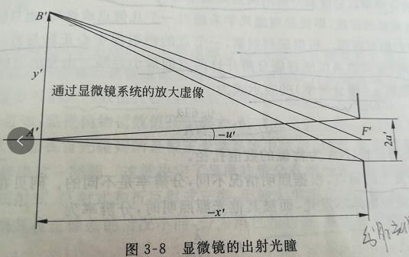
显微镜中的光束限制
显微镜的孔径光阑：对于单组低倍显微物镜，镜框就是孔径光阑。
显微镜的出射光瞳：出瞳直径一般较小。
NA一定；
Γ越大,出瞳a′小；
因此，显微镜的放大倍率都较高，而出瞳半径都很小，小于眼睛的瞳孔直径；
只有显微镜为低放大倍率时才能到达眼睛瞳孔的直径。

Slide 36
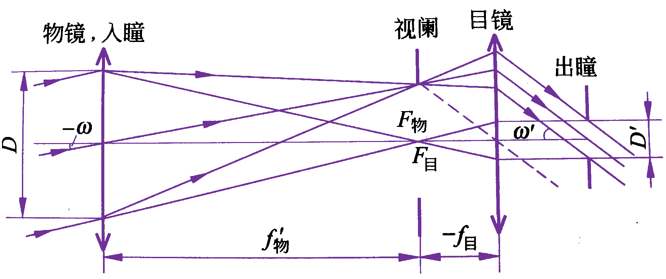
望远系统
开普勒望远系统光路图
各种放大率仅仅取决于望远镜系统的结构参数，与物体的具体位置无关。利用这个结论，可在望远镜前任意位置放置一物体，测量其垂直放大率，它的倒数就是该望系统的视放大率。

Slide 37
若望远镜极限分辨角φ，单位为 s,人眼分辨极限为60"，则望远镜的极限分辨角满足：
最小视放大率(对λ=550nm的光线而言）：
D：入瞳直径
若要分辨角减小，视放大率应该增大，或者说望远镜的视放大率越大，它的精度就越高。

Slide 38
习题练习：

Slide 39
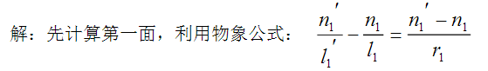
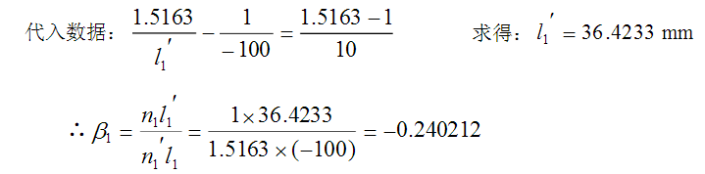
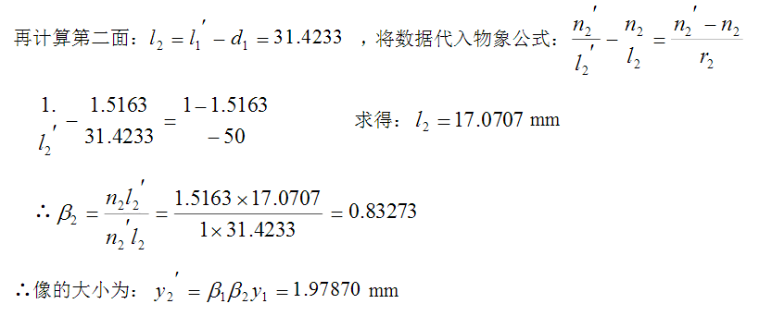
1-7 已知一透镜的结构参数如下（单位是毫米）：r1＝10，n1＝1.0，d1＝5，n2＝n1′=1.5163，r2＝－50，n2′＝1.0。高度y1＝10mm的物体位于透镜前l1＝－100mm处，求像的位置和大小。

Slide 40
2－5 两个薄凸透镜，焦距分别为40mm和60mm,两透镜相距160mm，今有一高度为5mm的物体，位于第一个薄凸透镜的前面60mm，求通过两透镜后的像距及像高,如果移动物体，将物体移动到第一个薄凸透镜的前面80mm，求最后的像距及像高。

Slide 41
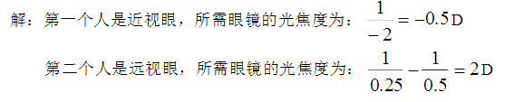
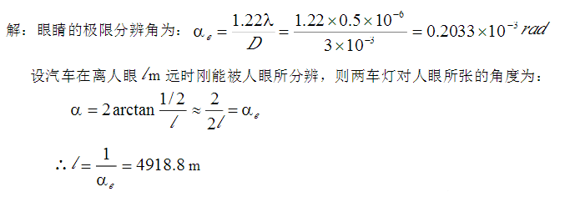
3－2某人在其眼前2m远的物看不清，问需要配怎样光焦度的眼镜才能使其眼恢复正常？另一个人对在其眼前0.5m以内的物看不清，问需要配上怎样光焦度的眼镜才能使其眼恢复正常？
3－3迎面而来的汽车的两个头灯其相距为1m，问汽车在离多远时它们刚能为人眼所分辨？假定人眼瞳孔直径为3mm，光在空气中的波长为0.5μm。

Slide 42
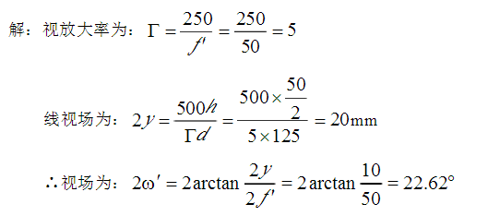
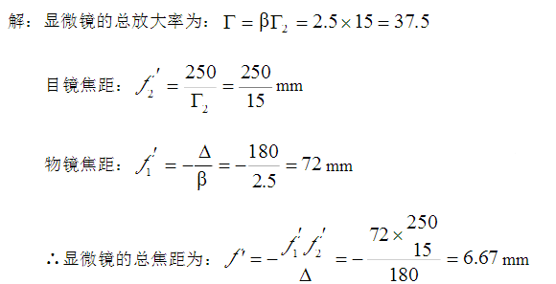
3－4 有一焦距为50mm，口径为50mm的放大镜，眼睛到它的距离为125mm，求放大镜的视放大率和视场。
3－6 已知显微目镜Γ2=15，物镜β=2.5，光学筒长180mm，试求显微镜的总放大率和总焦距为多少?

Slide 43
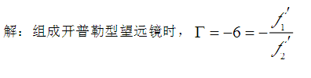
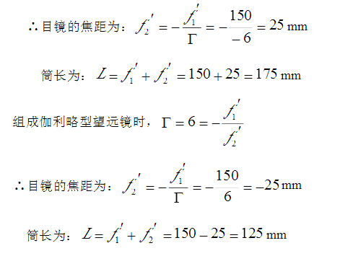
3－12 拟制一架6倍望远镜，已有一焦距为150mm的物镜，问组成开普勒型和伽利略型望远镜时，目镜的焦距应为多少？筒长各多少？

Slide 44
应用光学课后布置的练习

Slide 45
2.物理光学知识点及习题练习

Slide 46
光的干涉
主要内容
光 的 干 涉
光的干涉条件: 3个必要条件
相干光源的获得方法
分波阵面法
等倾干涉
分振幅法
等厚干涉
多光束干涉
光 程
光程定义: nr
光程差的计算
杨氏干涉等
几种典型的干涉
1.明暗条纹条件,
2. 条纹的分布,
3.条纹动态变化.
劈尖等厚干涉，牛顿环
迈克耳孙干涉仪
F-P 干涉仪

Slide 47
一、基本概念：
光的折射率：
光速： c = 299 792 458 米/秒
或 3X10⁸米/秒
可见光范围：390~760 nm → ( 7.7~3.9 )×10¹⁴ Hz
光矢量：P127
光的偏振特性：
完全偏振光（平面偏振光（线偏振光）、椭圆偏振光、圆偏振光）、
部分偏振光、
非偏振光，偏振度

Slide 48
光的相干条件：基本（必要）条件：
同频率、同振动方向、位相差恒定.
光程：相同时间内，光在介质中走 r，相当于在真空中走 nr.
几何路径
介质 n
半波损失
光程差：

Slide 49
条纹可见度：
1、杨氏干涉：
亮纹
暗纹
两相邻亮条纹间的距离为：
两相邻暗条纹间的距离为：

Slide 50
2、等倾、等厚干涉：
等倾干涉：
光疏→光密
等倾干涉条纹特点:？
等厚干涉：
光疏→光密
等厚干涉条纹特点:？

Slide 51
3、牛顿环.
反射光干涉.
牛顿环反射光干涉特点，透射光干涉特点.

Slide 52
4、迈克尔逊干涉
原理及特点？
5、多光束干涉特点
法布里-珀罗（F-P ）干涉仪；
F-P 干涉仪作为分光仪的分光特性？

Slide 53

第6章 光的衍射
是什么是光的衍射？
菲涅耳衍射，夫琅禾费衍射
光源与衍射屏，衍射屏与观察屏两者之一的距离为有限远，即为菲涅尔衍射，否则为夫琅和费。

Slide 54
干涉和衍射的区别与联系
粗浅认识
干涉是有限条光束的相干叠加；
衍射是无数多次波(光束)的相干叠加。
精确认识
参与叠加的光束的传播行为近似为直线传播，该叠加可认为是干涉；
参与叠加的光束的传播行为不符合直线传播，该叠加可认为是衍射；

Slide 55







矩孔衍射
中央主极大
暗点 暗点位置：
相邻两暗点之间的间隔为：
其x轴和y轴中央亮斑边缘分别由下式决定：
则中央亮斑半角宽度为：
中央亮斑距离半宽度为：

Slide 56


单缝衍射
中央亮斑的半角宽度
圆孔衍射
圆孔衍射中央主最大亮纹通常称为爱里斑，爱里斑半径
7. 光学成像系统的衍射和分辨本领
望远镜的分辨本领
两个恰能分辨的点物对物镜的张角表示——最小分辨角

Slide 57


照相物镜的分辨率
用像面上每毫米能分辨的直线数表示
物镜的相对孔径。
显微镜的分辨本领
用恰能分辨的两点物的距离表示
NA=n sin u称为物镜的数值孔径

Slide 58


多缝夫琅禾费衍射
多缝衍射 = 单缝衍射 + N个单缝多光束干涉

Slide 59
正入射光栅方程
缺级:
干涉主极大满足正入射光栅方程：
m=0, ±1, ±2, …
衍射极小：
此时m所对应的主极大将消失，成为缺级。

Slide 60

衍射光栅
斜入射衍射极大条件------光栅方程
衍射光与入射光在光栅法线同侧取正，异侧取负号
d为缝间距，称为光栅常数,φ为入射角，θ为衍射角。

Slide 61
光栅的分光性能
（注意和法布里-珀罗（F-P ）标准具比较）
光栅的色散
光栅的色分辨本领
光栅的自由光谱范围
闪耀光栅
闪耀光栅的闪耀原理？
设计一块闪耀光栅，对波长λ_{B}进行一级光谱闪耀

Slide 62
菲涅耳衍射
菲涅耳波带法
当半波带总数n不太大时，有以下的近似结果：
设半波带总数n为奇数：
设半波带总数n为偶数：
与n为奇数对应的P₀点为亮点，与n为偶数对应的P₀点为暗点。改变衍射孔的大小或是移动观察屏，可以观察到衍射点明暗交替的变化。

Slide 63
6.6.2 菲涅耳波带片
在利用菲涅耳波带法讨论菲涅耳圆孔衍射时已经知道，由于相邻波带的相位相反，它们对于观察点的作用相互抵消。
因此，当只露出一个波带时，光轴上P₀点的光强是波前未被阻挡时的四倍。
对于一个露出 20 个波带的衍射孔，其作用结果是彼此抵消，P₀为暗点。现在如果让其中的1、3、5、……、19 等 10 个奇数波带通光， 而使 2、 4、 6、 ……、 20 等 10 个偶数波带不通光， 则P₀点的合振幅为
E=|E₁|+|E₃|+|E₅|+…+|E₁₉|≈10|E₁|

Slide 64
因波前完全不被遮住时P₀点的合振幅为
所以，挡住偶数带(或奇数带)后，P₀点光强约为波前完全不被遮住时的 400 倍。
这种将奇数波带或偶数波带挡住所制成的特殊光阑叫菲涅耳波带片。由于它类似于透镜，具有聚光作用，又称为菲涅耳透镜。

Slide 65

第7章 光在各向异性介质中的传播
什么是各项同性介质，什么是各向异性介质特性，
单轴晶体，双轴晶体的介电常数特性。
什么是正单轴晶体，负单轴晶体？
光在晶体中沿着光轴和垂直光轴的传播特点。

Slide 66


Slide 67
晶体中存在一个特殊方向，当光线在晶体内沿着这一特殊方向传播时不发生双折射，该特殊方向就是晶体的光轴（它是一个方向，不特指某条直线）。
单轴晶体中的z方向就是光轴，也是单轴晶体中唯一的光轴。
双轴晶体有两条光轴。
对于各向同性介质来说，可以认为它有无数条光轴。
什么是起偏器？什么是检偏器？
重点掌握波片的特性，半波片、四分之一波片对光偏振态改变的性质
掌握利用起偏、检偏和波片进行偏振态的测定

Slide 68


偏振光的干涉
理解下图的分析步骤
y
E₀
x
叠加后的光强
若没有波片，则有δ=0，有
马吕斯定律

Slide 69
有波片时
A、 P₁和P₂偏振轴正交
对于全波片（ δ=2mπ,m为整数），无论α,β的取值如何），均有 I⊥=0
对于半波片（ δ=(2m+1)π,m为整数），有
最大输出光强
B、 P₁和P₂的透光轴平行

Slide 70
对于全波片（ δ=2mπ,m为整数），无论α的取值如何），均有 I//=I₀ 。
对于半波片（ δ=(2m+1)π,m为整数），有
最小输出光强
I//=0

Slide 71
例题：线偏振光通过偏振片如图，如要求透射光的振向和入射光的振向垂直，且透射光强最大，图中a 、b的关系是什么？
P₁
P₂
入射光
I₀
透射光
I₂
α
β
I₁

Slide 72
第8章 光的吸收、色散和散射
什么是光的吸收、色散和散射？
朗伯定律、比尔定律
什么是一般吸收与选择吸收？
为什么我们能看到五彩缤纷的世界？
吸收光谱
什么是正常色散与反常色散？
瑞利散射和米氏散射的特点
解释正午，早上、晚上的太阳颜色
为什么蓝天中漂浮着白云？雾是白色的？

Slide 73
例1: 钠光灯作光源，波长 ，屏与双缝的距离 L=500 mm ,(1) d = 1.2 mm 和 d = 10 mm , 相邻明条纹间距分别为多大？(2) 若相邻明条纹的最小分辨距离为 0.065 mm , 能分辨干涉条纹的双缝间距是多少？
解:
(1) d = 1.2 mm
d =10 mm
(2)
双缝间距 d 为：

Slide 74
例2: 杨氏双缝实验中，P为屏上第五级亮纹所在位置。现将
一 玻璃片插入光源 发出的光束途中，则P点变为中央
亮条纹的位置，求玻璃片的厚度。
P
已知: 玻璃
解、没插玻璃片之前二光束的光程差为
插玻璃片之后二光束的光程差为

Slide 75
例9：
在迈克耳孙干涉仪的两臂
中分别引入 10 厘米长的
玻璃管 A、B ，其中一个
抽成真空，另一个在充以
一个大气压空气的过程中
观察到107.2 条条纹移动，
所用波长为546nm。求空气的折射率？
解：设空气的折射率为 n
相邻条纹或说条纹移动一条时，对应光程差的变化为一个
波长，当观察到107.2 条移过时，光程差的改变量满足：
迈克耳孙干涉仪的两臂中
便于插放待测样品，由条
纹的变化测量有关参数。
精度高。

Slide 76
例10：
扬氏装置中，若已知波长为589nm在远处的光屏上形成角宽度为 0.02⁰ 的暗纹. 若将整个装置浸入水中，求双缝间距和条纹的角宽度.
提示：
空气中：
水中：

Slide 77
检查光学平面的缺陷
条纹偏向膜（空气）厚部，表示平面上有凸起。
“凸” 向厚处偏！
平面上有凹坑。
“凹” 向薄处偏！

Slide 78
物理光学课后布置的练习

